Slide 1
Муниципальное бюджетное дошкольное образовательное учреждение детский сад № 162
Этикет для дошкольников
Подготовили воспитатели группы «Ягодка»
Ахмедова Альгиза Хатимовна
Чернышева Анна Александровна
2020 г.
«Речевой этикет
для детей 3-4 лет»

Slide 2
Цель: Формирование представлений у детей о нравственных нормах отношений с окружающими людьми.

Slide 3
Задачи:
• развивать навыки свободного общения
со сверстниками и взрослыми;
• развивать связную, диалогическую, интонационную, выразительную речь, закреплять умение использовать вежливые слова;
• воспитывать культуру общения;
• воспитывать желание сохранять дружеские взаимоотношения;
• расширять представление детей о простых взаимоотношениях между людьми.

Slide 4
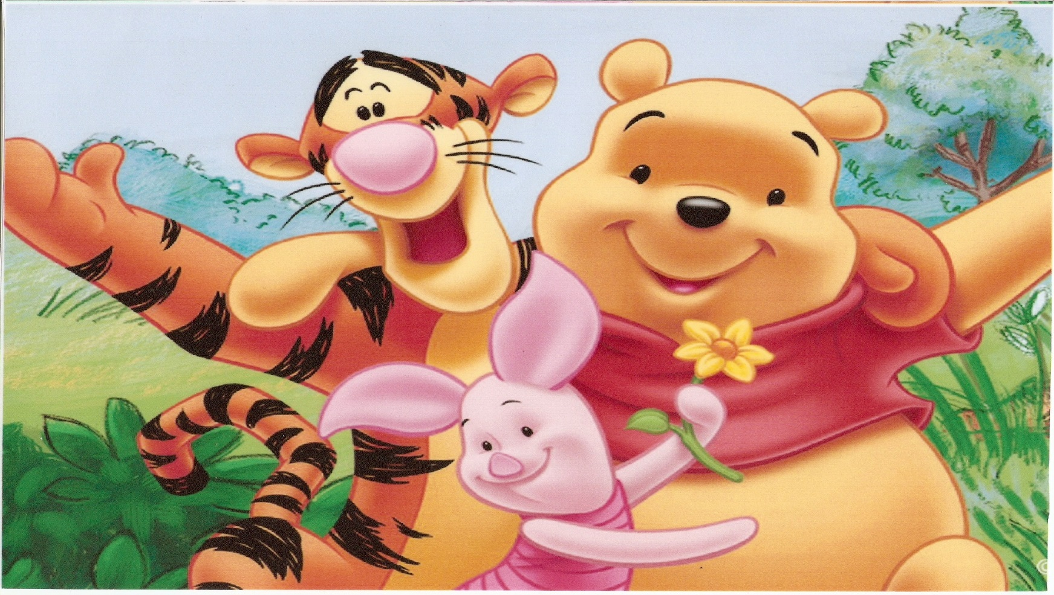
Что такое речевой этикет? Речевой этикет – это система правил речевого поведения, нормы использования средств языка в определённых условиях.

Slide 5
Здоровайся с родными утром: «Доброе утро! »
Придумано кем-то
Просто и мудро
При встрече здороваться:
— Доброе утро!
— Доброе утро! —
Солнцу и птицам.
— Доброе утро! —
Улыбчивым лицам.
И каждый становится
Добрым, доверчивым...
Пусть доброе утро
Длится до вечера.
(Н. Красильников)

Slide 6
Желай спокойной ночи перед сном: «Доброй ночи!»
Пусть подходит день к концу,
Подкрадется сон небрежно.
Мягкой лапкой по лицу
Проведет он нежно-нежно.
Он поселит в сердце радость,
Счастье будет самым прочным,
До утра чуть-чуть осталось —
Спи, мой свет, спокойной ночи!

Slide 7
При встрече со знакомыми людьми всегда говори им «Здравствуйте!»
Я решил желать здоровья
Всем домашним каждый день,
Улыбаться им с любовью
Вовсе даже мне не лень.
Поздороваться несложно
Мне со всеми поутру,
И погладить осторожно
Шерстку милому коту.
Но зато от слова «Здравствуй»
Сразу станет всем теплей,
Мир покажется прекрасней,
И светлее, и добрей.

Slide 8
Прощаясь, обязательно скажи : до свидания, до новой встречи.
Нам желают:
Доброго пути!
Будет легче
Ехать и идти.
Приведет, конечно,
Добрый путь
Тоже к доброму чему-ни
будь.
А. Кондратьев

Slide 9
Перед тем как начинать есть, нужно пожелать приятного аппетита всем кто сидит с тобой за одним столом.
ЗА СТОЛОМ
(И дома, и в гостях)
Известно с детства это всем:
«Когда я ем, я глух и нем».
А хоть словечко ЭТИКЕТ
Разрешит сказать иль нет?
Жуёшь – закрытым рот держи.
Проглоти – потом скажи.

Slide 10
Обращайся к взрослым на «Вы»
Обращение ко взрослыми должно быть только на "вы", но опять же к близким родственникам малыш вполне может обращаться на "ты", и в этом нет ничего страшного или зазорного.
Ребенок должен здороваться первым, независимо от того, кто из старших стоит перед ним — отец или малознакомый встречный, с которым остановилась переговорить мама. Вовсе необязательно после этого вступать в диалог, но приветствие должно исходить именно от младшего по возрасту.

Slide 11
Не перебивай говорящего. Не вмешивайся в разговоры взрослых.
Воспитанные дети никогда не перебивают взрослых, если между ними идет оживленная беседа. Неважно, касается ли тема самого ребенка или предмет разговора далек от малыша, есть ли у малыша комментарий, или он просто хочет что-то сказать от себя. Говорить можно только после обращения к ребенку, когда ему задается вопрос или старшие хотят услышать мнение маленького собеседника.

Slide 12
Выражая свою благодарность всегда говори «спасибо», Если тебе что-то нужно, не стесняйся и говори: «пожалуйста».
Слово это словно ключик
Золотой и сказочный,
Словно самый светлый лучик,
Звать его «Пожалуйста».
Во дворе, в семье, в саду
Слово это трудится,
У того, кто с ним в ладу,
Всё на свете сбудется.
О. Александрова

Slide 13
В гостях будь вежливым, веди себя спокойно.
Кто в гостях повсюду нос
Сунуть свой пытается,
До культуры не дорос,
Хорошим не считается.

Slide 14
Если ты нечаянно совершил не очень хороший поступок, обязательно попроси прощения, скажи: «извините».
Приношу я извиненья
За плохое поведенье
Я прошу меня простить
И обиду не таить.
Зла на сердце не держи,
И счастливей станет жизнь,
Ну, давай всерьёз мириться
И добрее становиться!

Slide 15
В общественных местах веди себя сдержанно, разговаривай негромко.

Slide 16
Старайся не обижать друзей злыми словами, не говори обидных прозвищ.
Обезьянка-задавака
Всех вокруг дразнила:
Зайца, Белочку, Собаку, Льва и
крокодила.
Обзывалась как попало,
Брызгалась из лужи –
И теперь одна осталась,
С ней никто не дружит.
Обезьянка, будь умнее,
Лучше постарайся
Стать приветливей, добрее
И не обзывайся!
Будут все с тобой дружить,
Веселее станет жить.

Slide 18
Литература:

Slide 20
Соблюдать правила речевого этикета
необходимо не только с членами своей семьи,
но вообще со всеми детьми и взрослыми,
не обязательно только со знакомыми.
Взрослые подавайте пример детям
и научите их соблюдать правила общения!

Slide 21
Спасибо за внимание!!!

